Slide 1
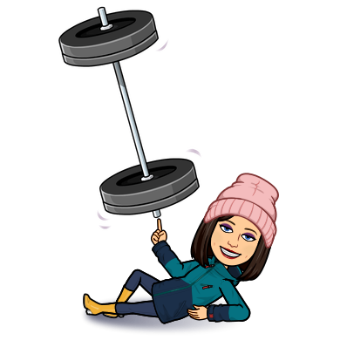
Šport šaljive štafetne igre

Slide 2

Pozdravljen/a spet pri uri športa.
Kako si?
Pripravljen/a na miganje?
Pa začnimo☺

Slide 3
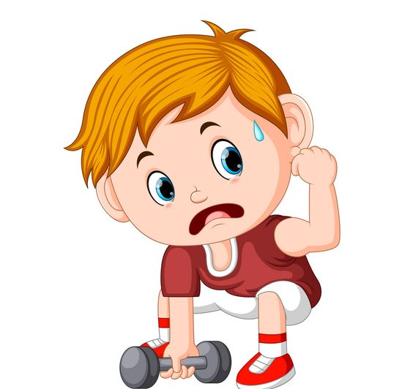
Najprej se boš ogrel/a s pomočjo spodnjih vaj. Ogreval/a se boš na stolu.
https://www.youtube.com/watch?v=KNx6uNk6Bjo

Slide 4
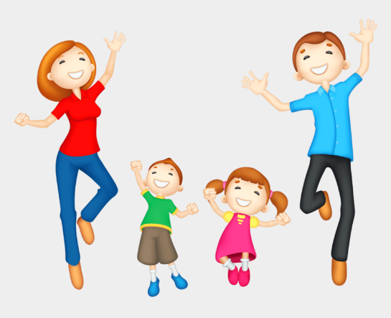
Po ogrevanju pa sledijo šaljive štafetne igre.
V šoli bi tekmoval/a s svojimi sošolci in sošolkami, doma pa boš nekaj vaj opravil/a sam, pri nekaterih pa ti naj pomaga še nekdo iz tvoje družine. Lahko pa vaje izvajate kar vsi v družini, bo bolj zabavno ☺.

Slide 5
VAJA
Potrebuješ stojalo za perilo, kljukice za perilo, kapo, šal in rokavice.
Stojalo si postavi v dnevni sobi. Zraven odloži kljukice.
S kapo, šalom in rokavicami pa pojdi v svojo sobo.
Vzemi kapo in teci do stojala ter jo s kljukicami pripni na stojalo. Teci nazaj v svojo sobo. Vzemi šal, teci do stojala ter ga s kljukicami pripni. Teci nazaj v svojo sobo. Vzemi rokavici, teci do stojala in ju pripni na stojalo. Teci nazaj v svojo sobo.
Potem pa spet tečeš do stojala in odpenjaš z njega najprej rokavici in ju odneseš v svojo sobo, potem enako narediš s šalom in nato še s kapo.

Slide 6
2. VAJA
Potrebuješ kuhalnico in žogo (lahko jo narediš iz papirja).
Vajo izvajaj na hodniku ali pa si naredi prostor v kakšni drugi sobi v stanovanju.
Določi si start in cilj.
Žogo moraš s kuhalnico potiskati do cilja in nato nazaj na start.
Na pot si lahko nastaviš prepreke (npr. wc papir) in vijugaš med njimi.

Slide 7
3. VAJA
GOSENICA
Pri tej vaji pa potrebuješ pomoč nekoga iz tvoje družine.
Postavite se v kolono na vse štiri. Vsak z rokami prime svojega predhodnika za gležnje. Prehoditi morate določeno razdaljo, vaša gosenica pa se ne sme pretrgati ☺.

Slide 8
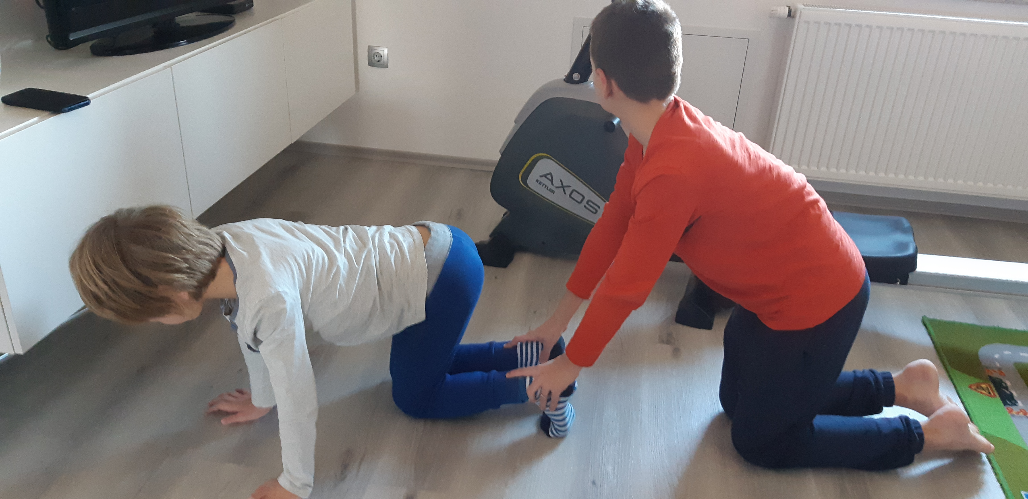

Slide 9
4. VAJA
STONOGA
Tudi pri tej nalogi ti naj pomaga nekdo iz družine.
Stojite v koloni, z nogami narazen. Vsak poda svojo levo roko med nogami nazaj. Oseba za tabo jo z desno roko prime. Prehodite določeno razdaljo, brez da se vaša stonoga pretrga ☺.

Slide 10
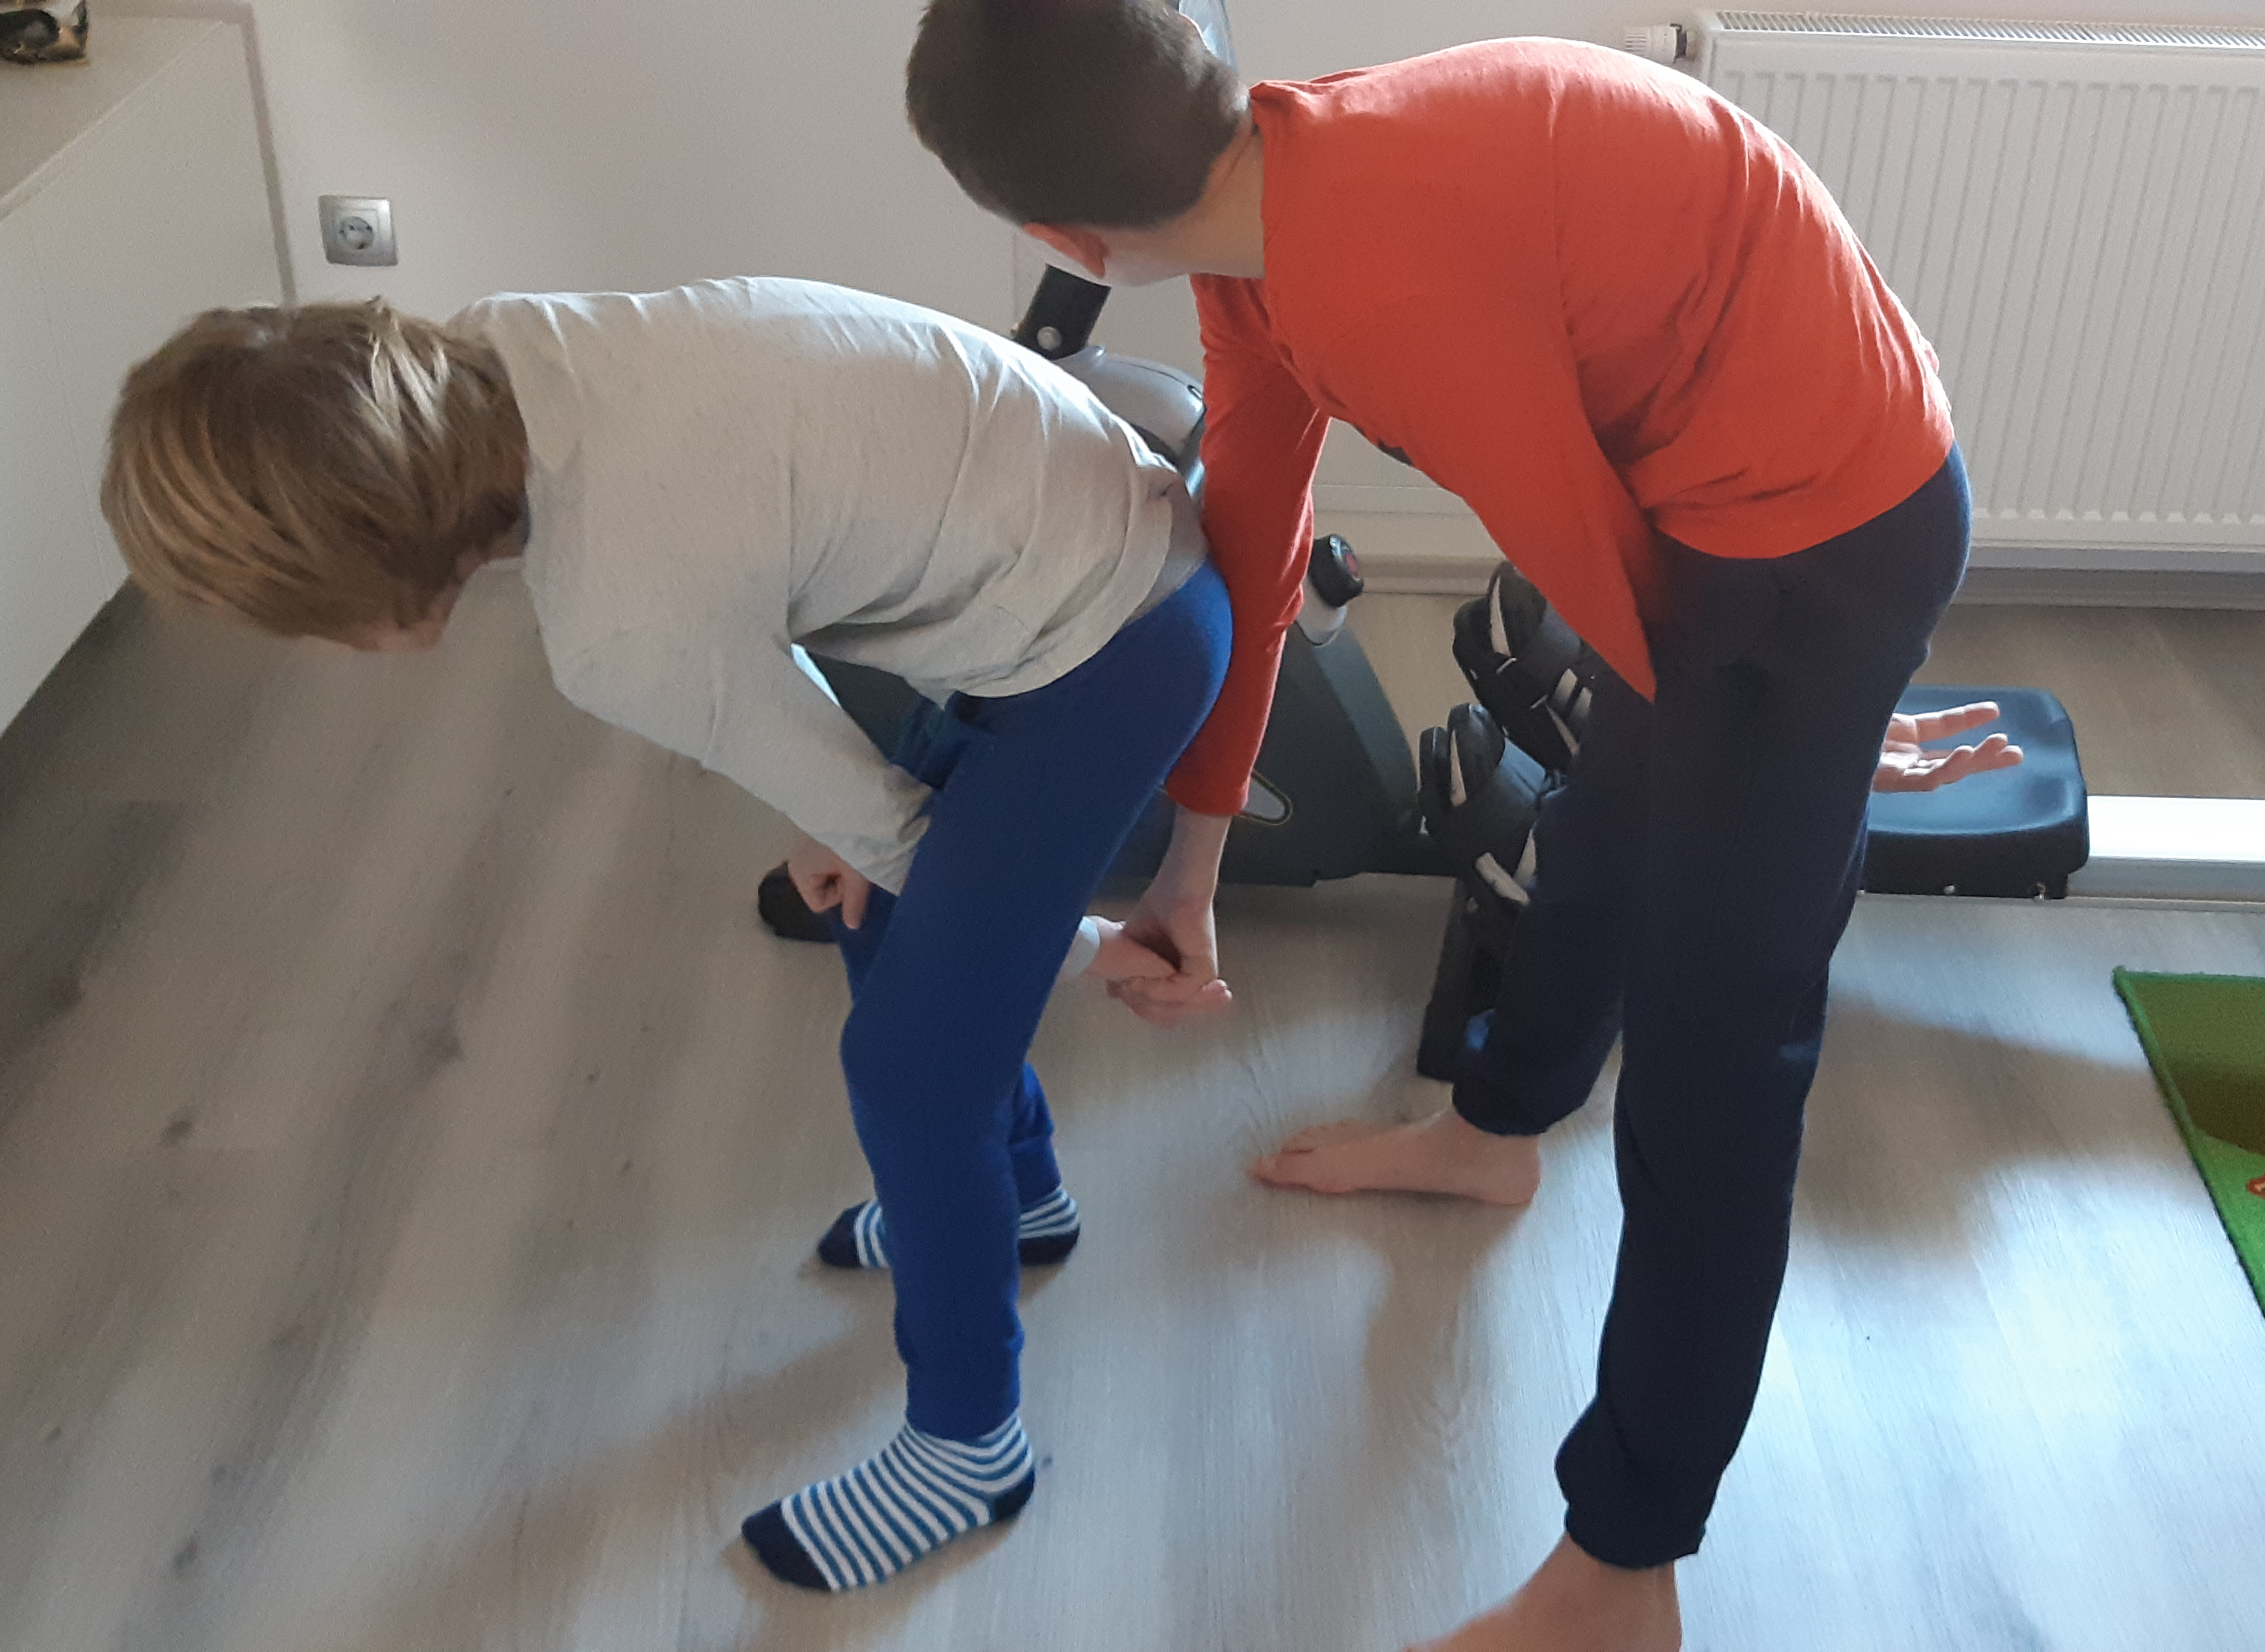

Slide 11

Za konec pa se udobno namesti na svojo posteljo ter zapri oči. Poslušaj meditacijsko pravljico o samorogovih škratkih.
https://www.youtube.com/watch?v=sblky_qeQb8&t=0s

